Slide 1
Разработка информационной системы учебного заведения с реализацией удаленного доступа и обеспечением конфиденциальности
Крылов Н. А.
Студент группы ИС-41
Егоров А. Н.
Профессор кафедры ВСиИ

Slide 2

ОБОСНОВАНИЕ АКТУАЛЬНОСТИ ТЕМЫ
Большой объем бумажной работы
Высокие трудозатраты на рутинную работу
Ошибки и неточности в работе человека
Невозможность оперативного доступа к данным
Частичная автоматизация вследствие эксплуатации большого числа несвязанных систем
Недостаточная безопасность персональных данных

Slide 3
ЦЕЛЬ И ЗАДАЧИ ВКР
Цель работы ⎯ оптимизировать процесс делопроизводства в образовательной организации, с помощью информационной системы.
Задачи:
Проанализировать предметную область и определить требования к системе;
Спроектировать архитектуру системы;
Разработать информационную систему;
Обеспечить безопасность и конфиденциальность;
Настроить непрерывную разработку и развертывание;
Проверить и проанализировать реализованную систему.

Slide 4




ОБЗОР СУЩЕСТВУЮЩИХ РЕШЕНИЙ
1С:Предприятие – Платформа для разработки. Гибкость, масштабируемость, обширное сообщество
}
СБИС
Готовое решение
Набор универсальных модулей
Ориентированы на бизнес
КОНТУР ДИАДОК
ДЕЛО

Slide 5
ТРЕБОВАНИЯ К ИС
Свойства
Безопасность данных
Гибкость
Удаленный доступ
Удобство использования
Отказоустойчивость
Кроссплатформенность
Легкость поддержки
Функции
Автоматизация развертывания
Сопровождение информации
Импорт данных
Формирование отчетов

Slide 6






СРЕДСТВА РАЗРАБОТКИ И СОПРОВОЖДЕНИЯ ИС
1С:ПРЕДПРИЯТИЕ ПЛАТФОРМА РАЗРАБОТКИ
Docker и Docker Swarm ВИРТУАЛИЗАЦИЯ, ОРКЕСТРАЦИЯ
PostgreSQL РЕЛЯЦИОННАЯ СУБД
WireGuard ЧАСТНАЯ СЕТЬ (VPN)
Ubuntu СЕРВЕРНАЯ ОС GNU/LINUX
GitLab и GitLab Runner
КОНТРОЛЬ ВЕРСИЙ (GIT), CI/CD

Slide 7
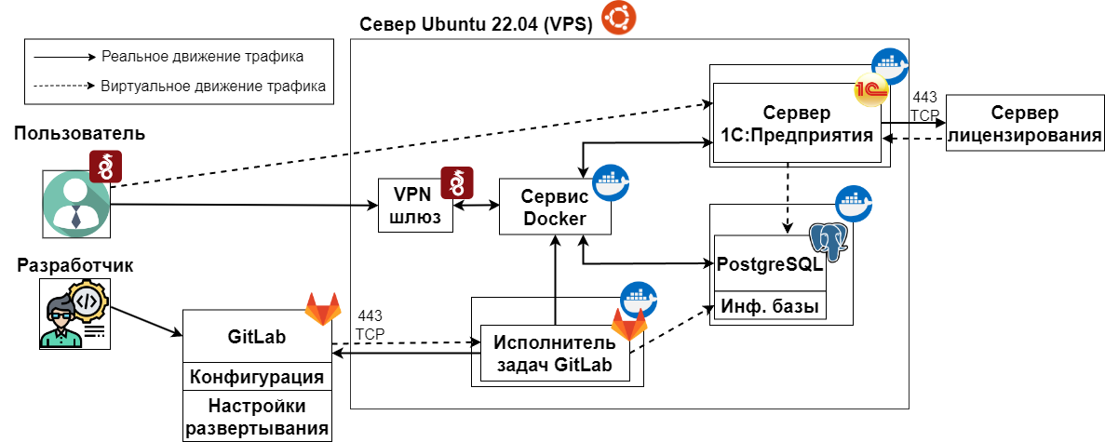
МОДЕЛЬ СИСТЕМЫ

Slide 8
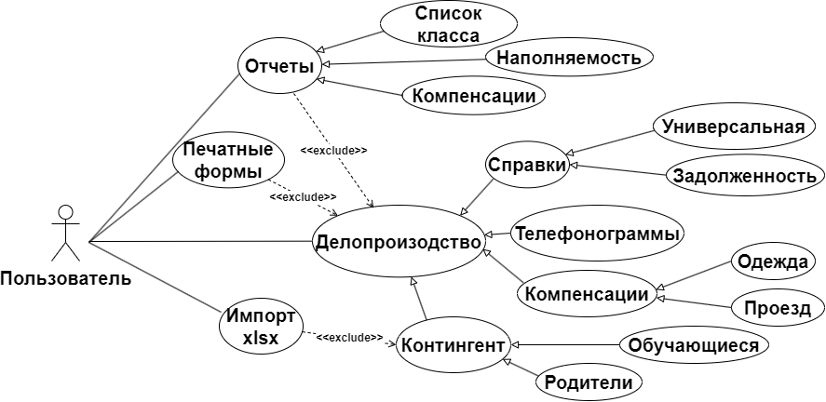
РАЗРАБОТКА КОНФИГУРАЦИИ

Slide 9
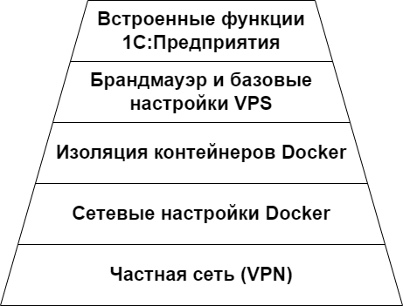
ОБЕСПЕЧЕНИЕ БЕЗОПАСНОСТИ
КОМПЛЕКСНЫЙ ПОДХОД К ОБЕСПЕЧЕНИЮ ИБ
Сохранность персональных данных – важнейшее требование к системе
Использование одной группы средств защиты – признак плохой системы

Slide 10
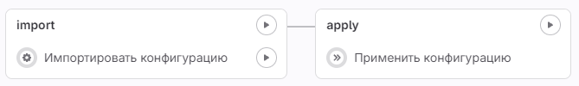
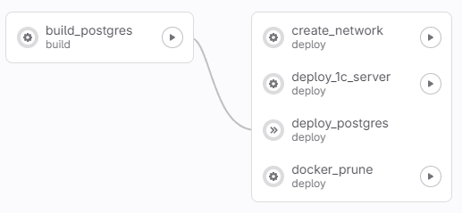
РАЗВЕРТЫВАНИЕ И ИНТЕГРАЦИЯ
ОБНОВЛЕНИЕ КОНФИГУРАЦИИ Каждый коммит в репозитории
ЗАПУСК КОМПОНЕНТОВ Создается вручную
КОНВЕЙЕР ЗАДАЧ (PIPELINE) Последовательность автоматизированных задач в GitLab

Slide 11
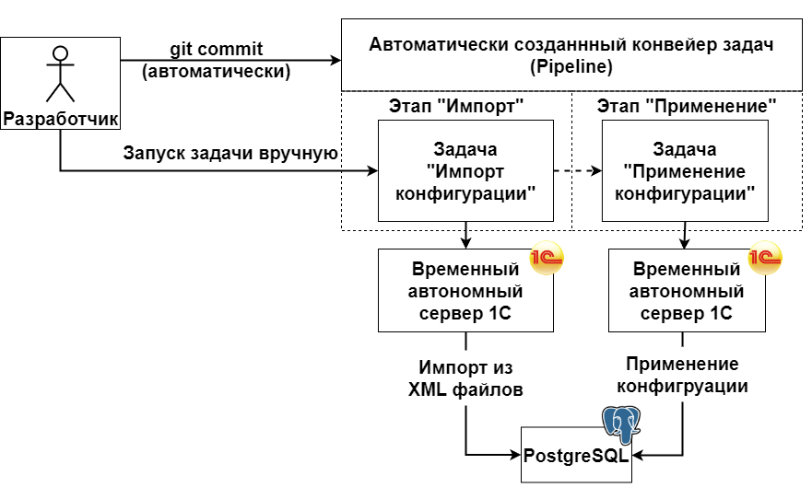
АВТОНОМНЫЙ СЕРВЕР. ВЫГРУЗКА ИЗ XML

Slide 12
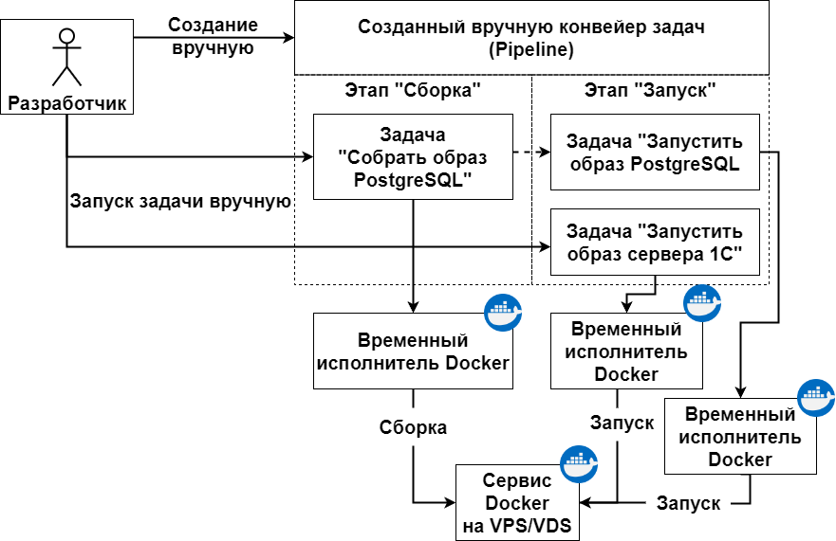
ЗАПУСК КОМПОНЕНТОВ

Slide 13
РЕЗУЛЬТАТЫ
Цель ВКР достигнута ⎯ с помощью разработанной информационной системы был оптимизирован процесс делопроизводства в образовательной организации.
Для ее достижения были решены следующие задачи:
Проанализирована предметная область и определены требования к системе;
Спроектирована архитектура системы;
Разработана конфигурация ИС;
Проведена работа по обеспечению ИБ;
Настроен процесс непрерывной разработки и развертывания;
Проведена проверка и анализ системы.

Slide 14
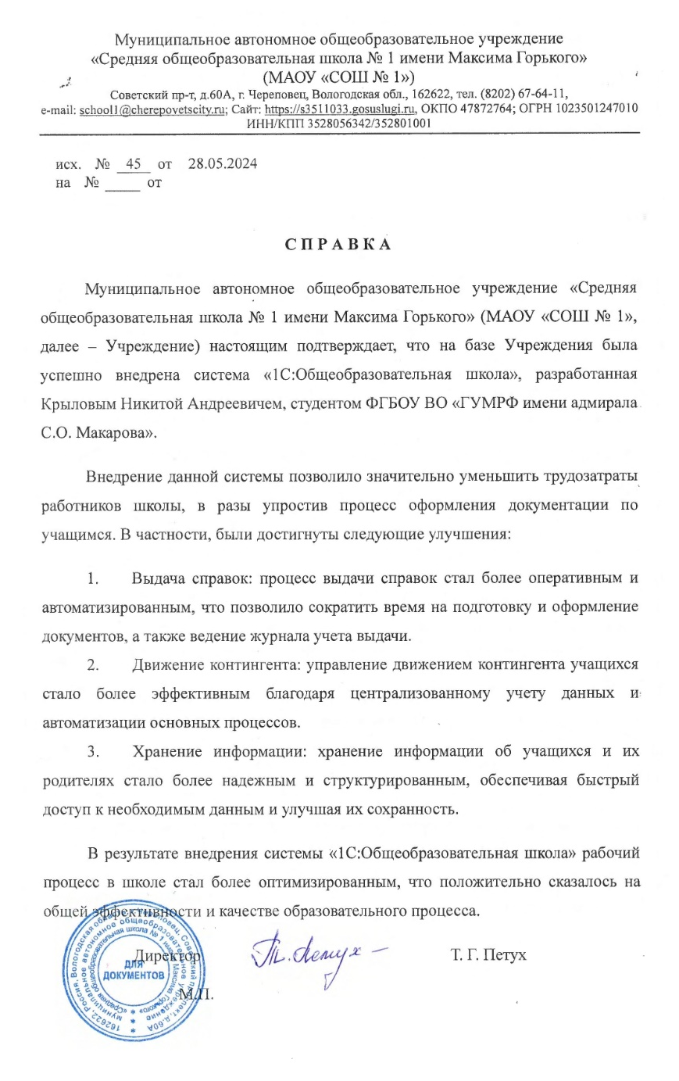
ВНЕДРЕНИЕ СИСТЕМЫ
РЕЗУЛЬТАТ РАБОТЫ – УСПЕШНОЕ ВНЕДРЕНИЕ СИСТЕМЫ И ПОВЫШЕНИЕ ПРОИЗВОДИТЕЛЬНОСТИ ОРГАНИЗАЦИИ
Трудоемкие задачи | Трудозатраты (часов в месяц)
 | Было | Стало | Сравнение
 |  |  | Разница | Соотн.
Выдача справок | 16 | 1 | 15 | В 18 раз
Отчеты в СФР | 13 | 2 | 11 | В 7 раз
Учет выплат по льготам | 20 | 1 | 19 | В 20 раз
Итог: | 49 ч. | 4 ч. | 45 ч. | В 13 раз
ЭКОНОМИЯ БОЛЕЕ 45 РАБОЧИХ ЧАСОВ В МЕСЯЦ ОПТИМИЗАЦИЯ РАБОТЫ В 13 РАЗ

Slide 15
БЛАГОДАРЮ ЗА ВНИМАНИЕ!

Slide 16
ДОПОЛНИТЕЛЬНО

Slide 17

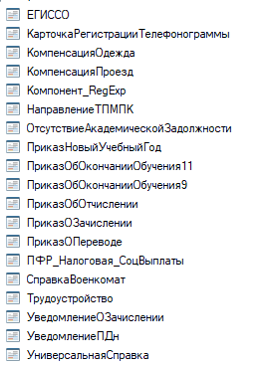
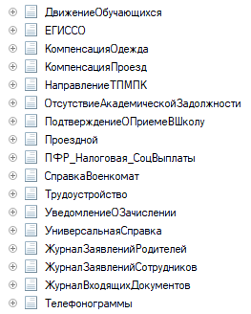
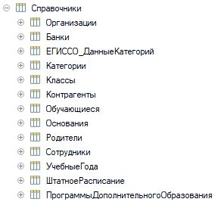



ОБЪЕКТЫ ИБ

Slide 18
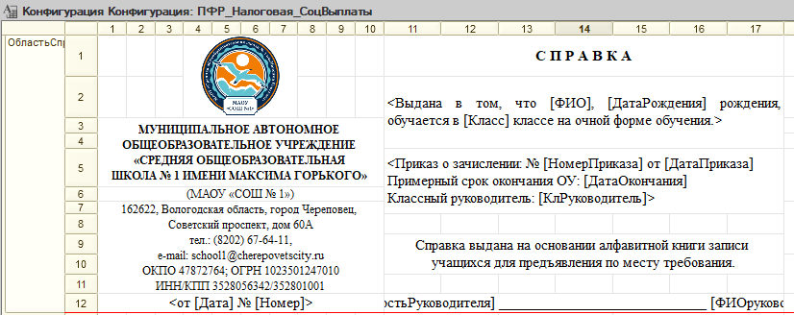
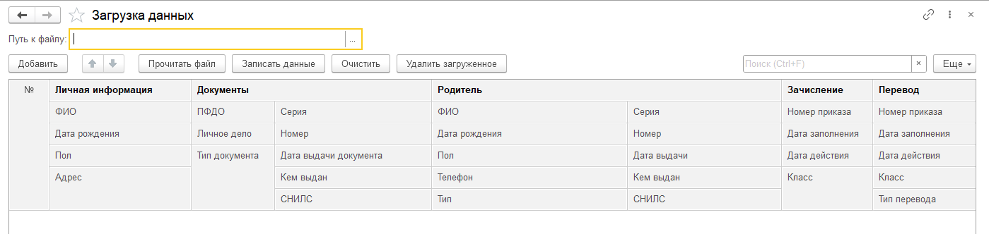
ФОРМЫ И МАКЕТЫ

Slide 19
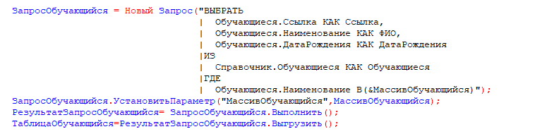
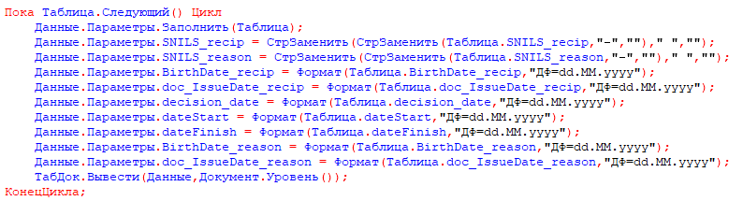
ПРОГРАММНЫЙ КОД

Slide 20
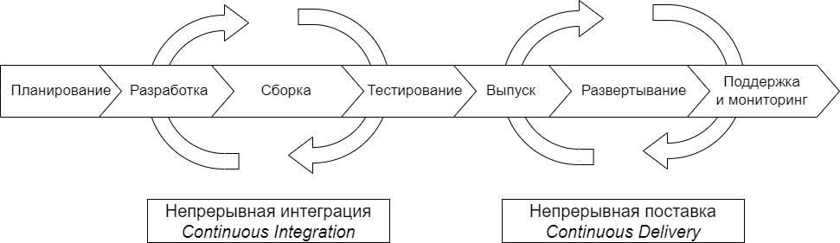
ПРО CI/CD

